Slide 1
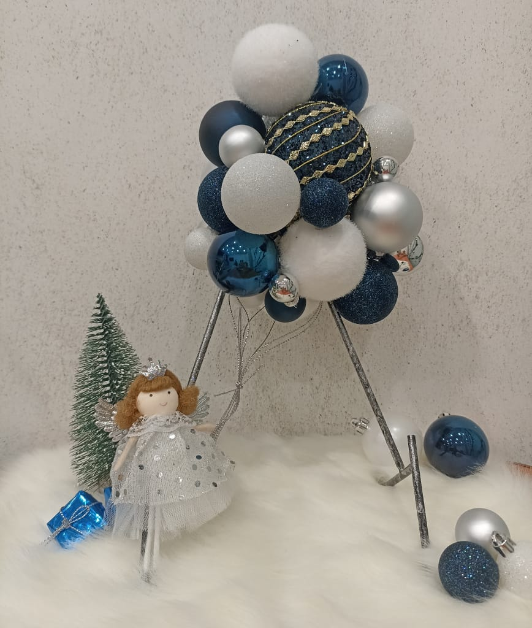

Slide 2
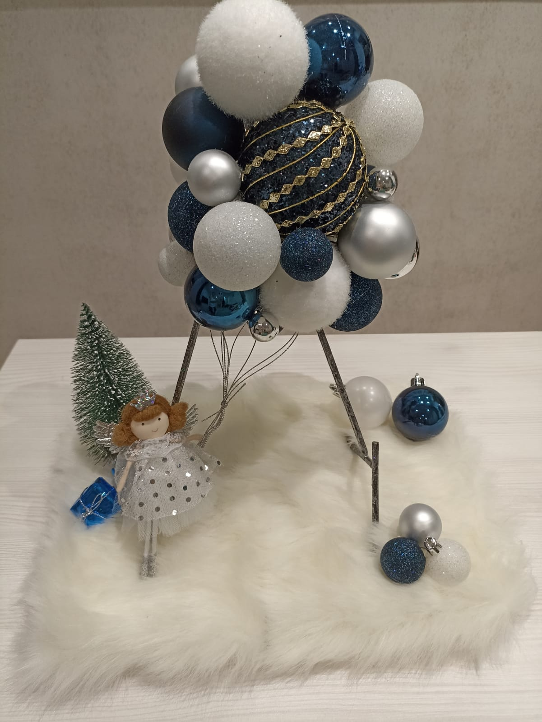
Сверкающие
наряды
праздника
(за чудом
на воздушных
шариках)
Главнокомандующий – Одинцов Лев
Помощники – семейный коллектив Одинцовых
МБОУ школа № 121
г.Нижний Новгород

Slide 3
Цель мастер-класса – создать атрибут праздничного интерьера
Материалы
Елочные шары разного диаметра
Металлическая подставка
Фигурка феи
Фигурка елочки
Меховая ткань
Упаковочная бумага
Картон
Краски или блестящий лак
Пенопласт
Секрет успеха
-
хорошее настроение
Инструменты
Клей-пистолет
Скотч
Ножницы

Slide 4
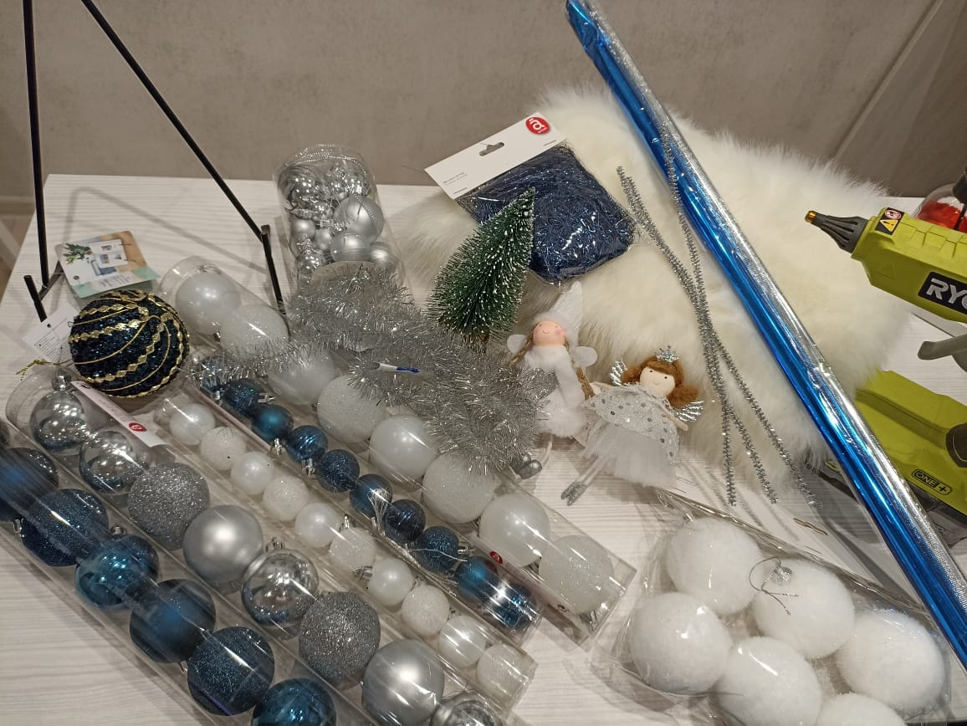
1. Необходимо подготовить все материалы и инструменты

Slide 5
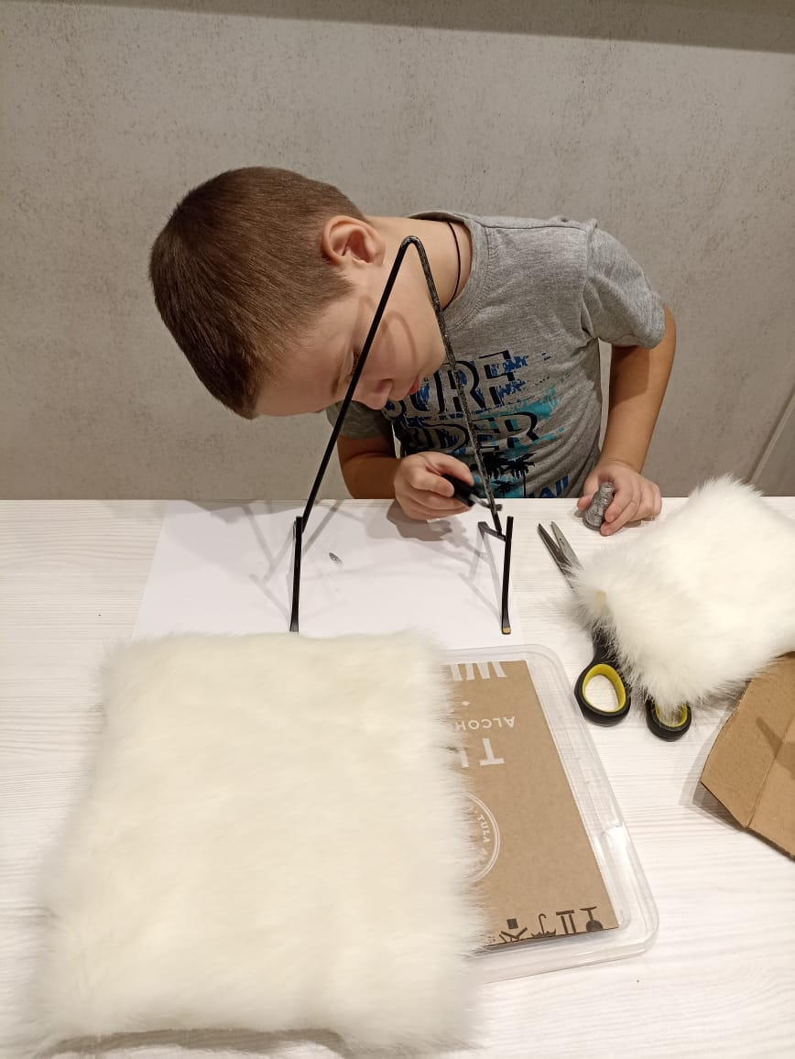
2. Вырезать из картона основу для поделки нужного размера.
Размер данной поделки:
Ширина 31см
Глубина 25 см
Высота 31см
3. Из меха вырезать кусочки нужного размера и приклеить на картон.
4.Покрасить металлическую подставку в желаемый цвет.

Slide 6
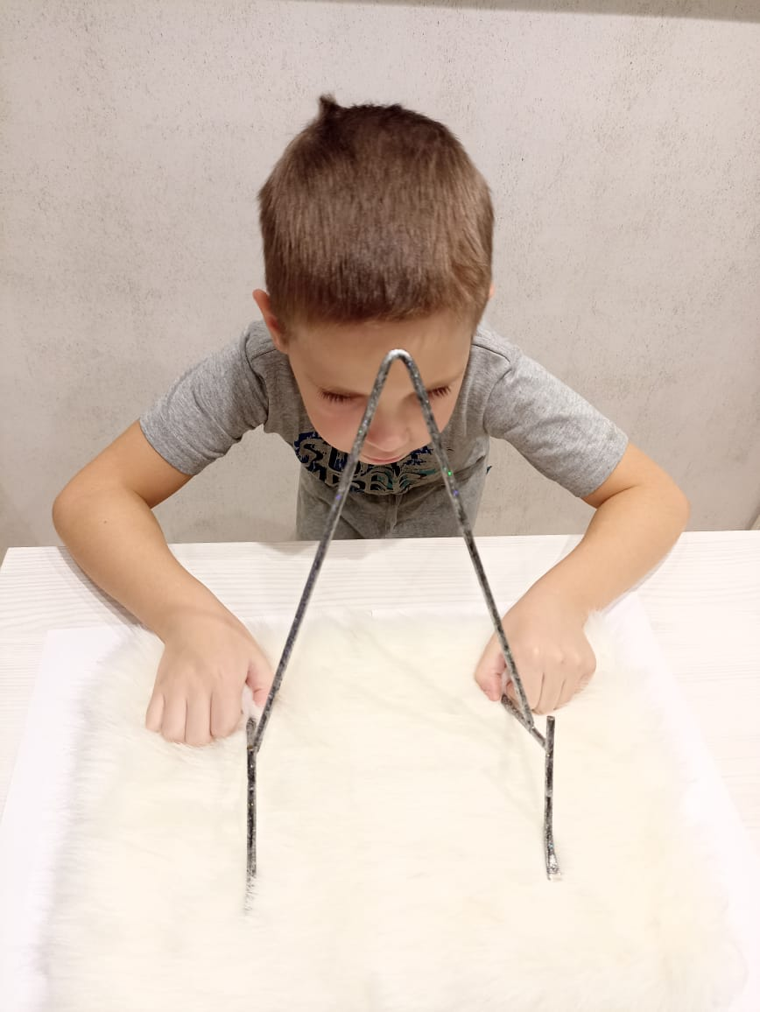
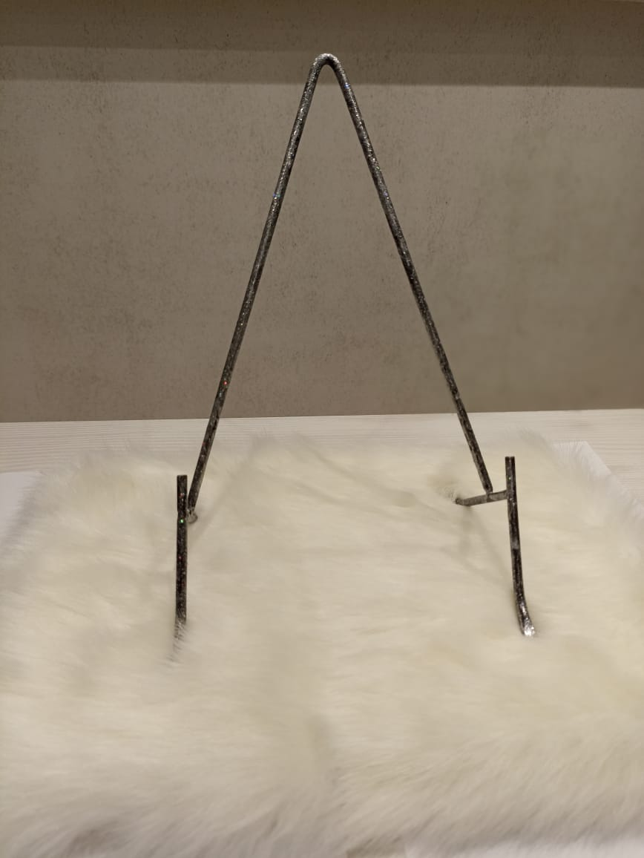
5. Подождать, когда высохнет краска.
Примерить на какое место крепить подставку.
6. Приклеить подставку на основу горячим клеем.

Slide 7
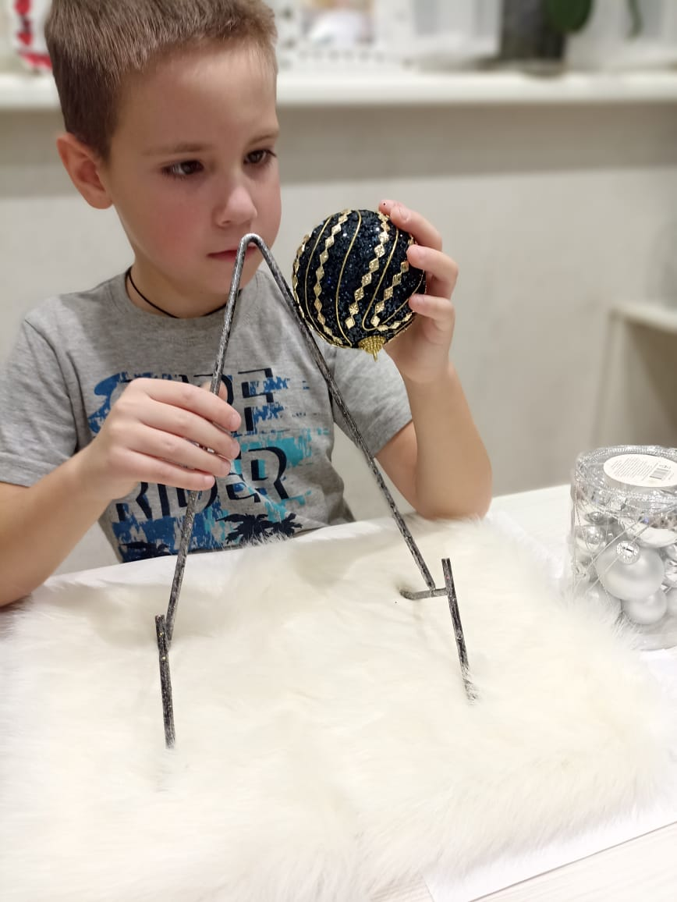
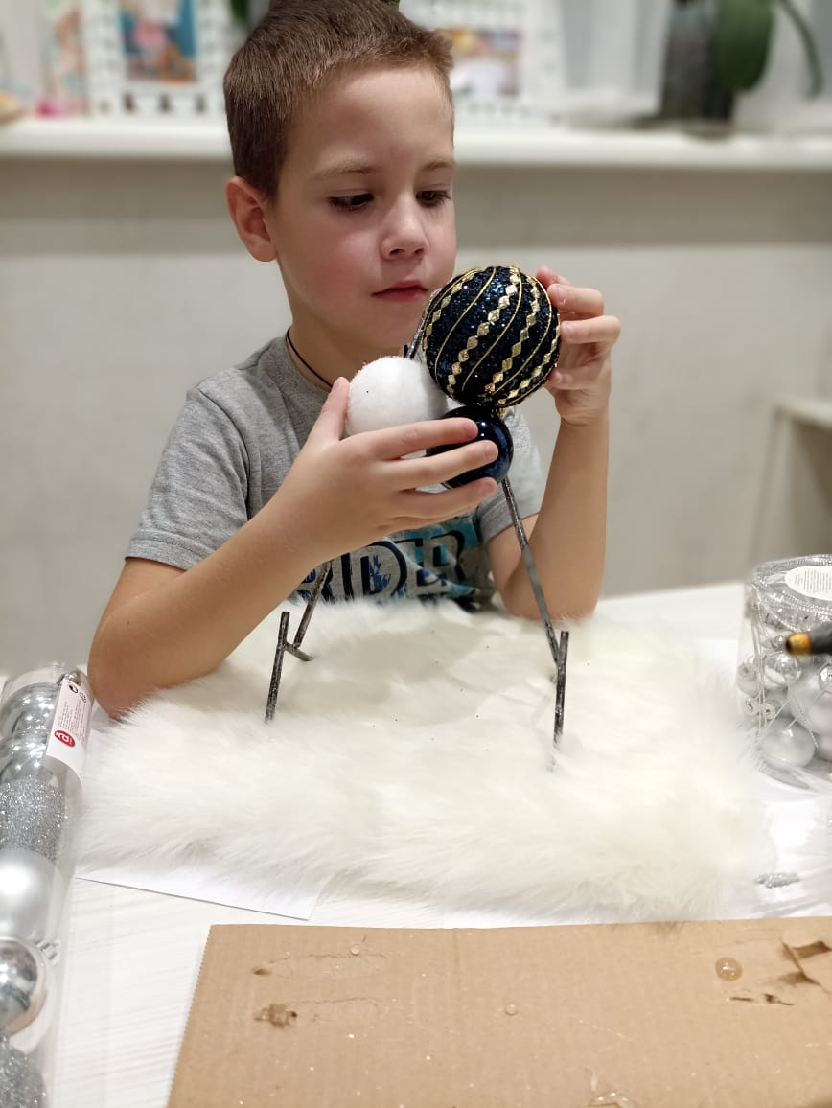
7. Примерить елочные шары на место будущих воздушных шариков.

Slide 8
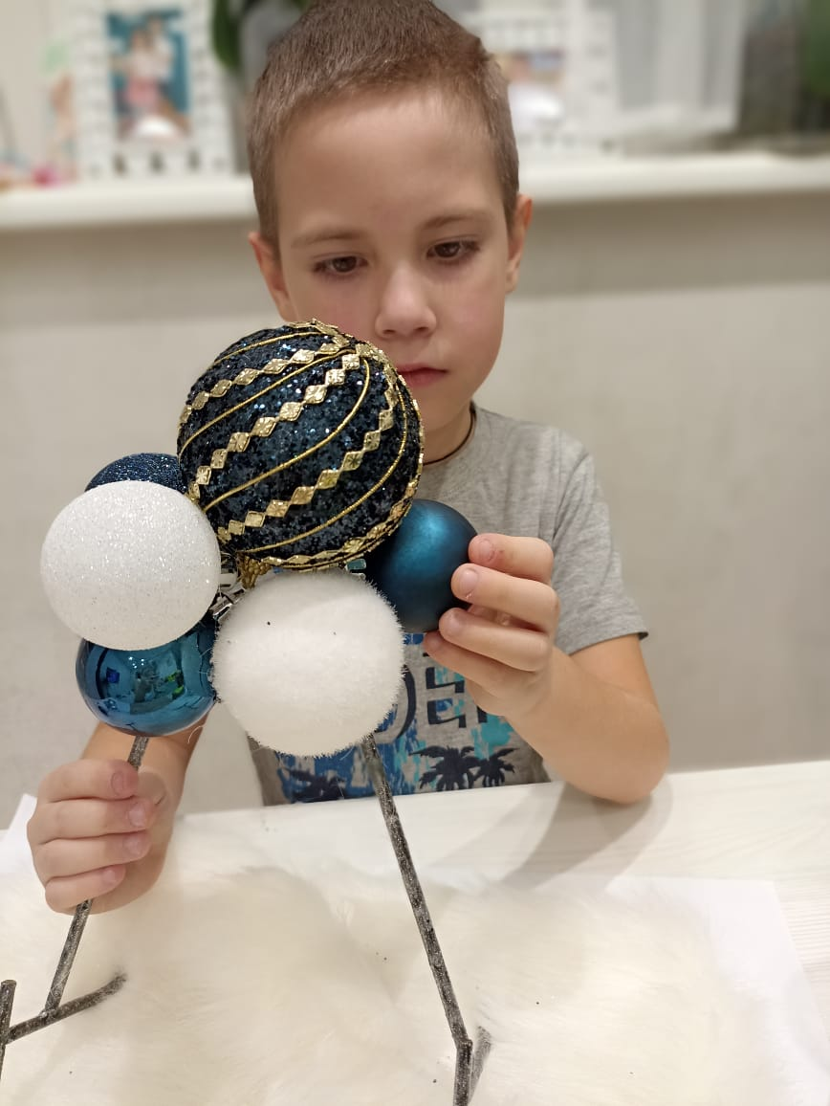
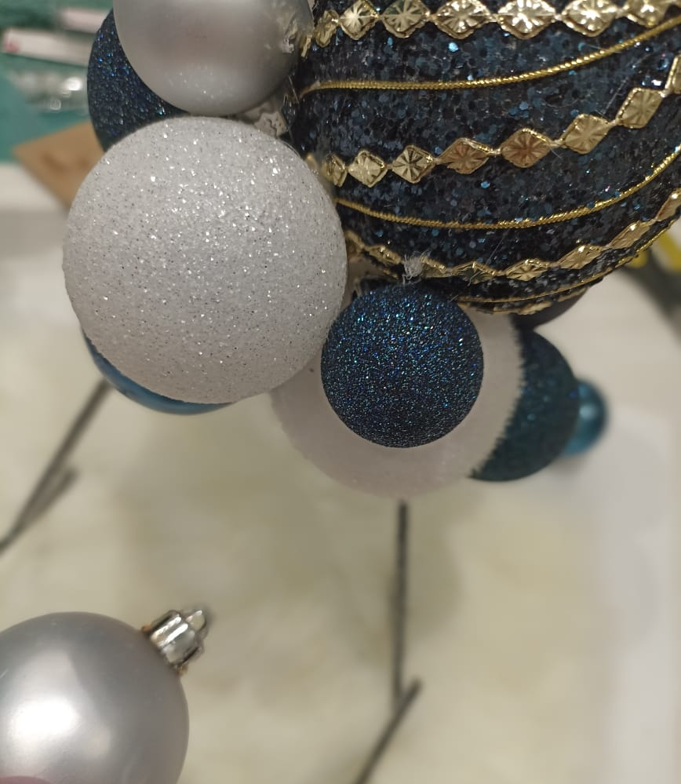
8. Приклеивать елочные шары с обеих сторон подставки.
Шарики необходимо чередовать по форме, размеру и цвету.

Slide 9
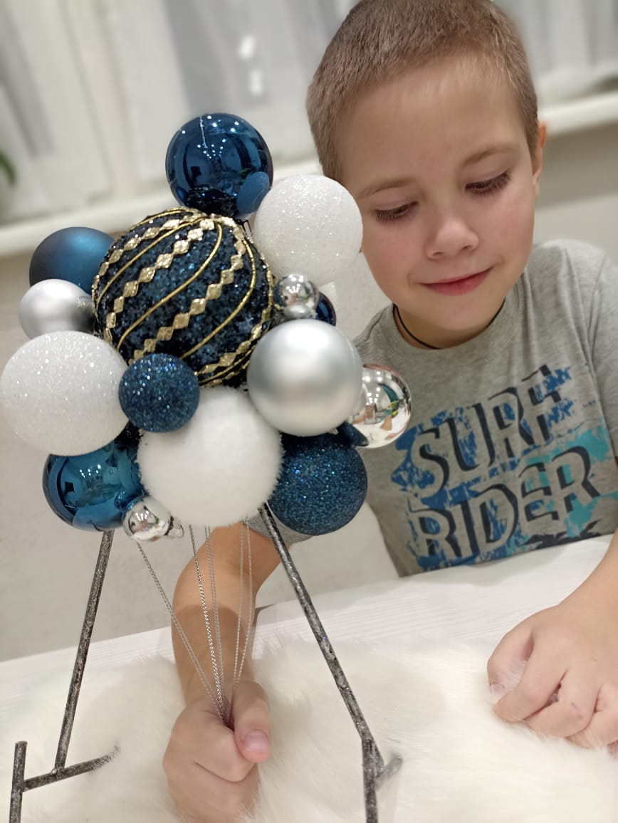
9. Из ниточек для елочных украшений нарезать прямые линии.
Прикрепить полученные нитки к елочных шарикам, чтобы визуально получить
«воздушные шарики».

Slide 10
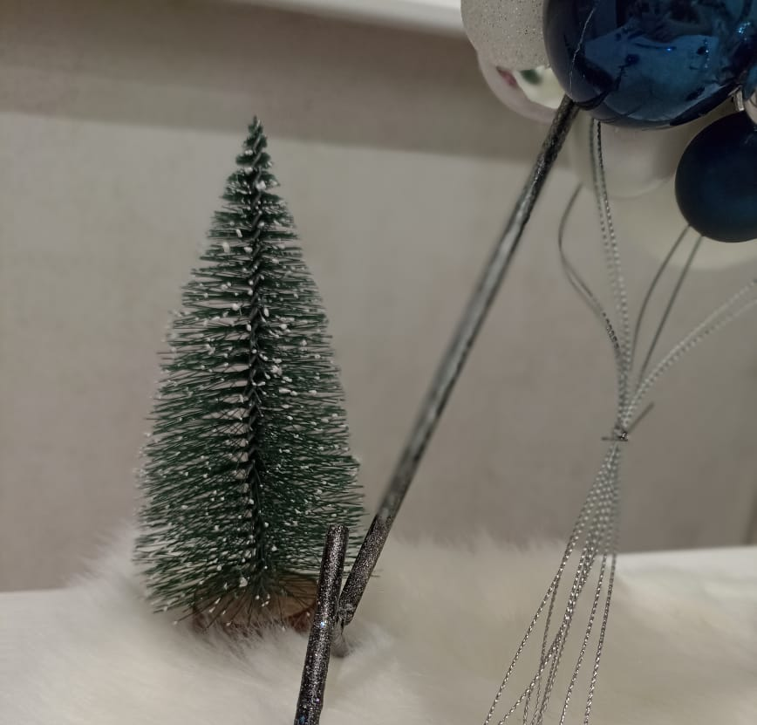
Ниточки стянуть и завязать между собой.
11. Приклеить ёлочку.

Slide 11
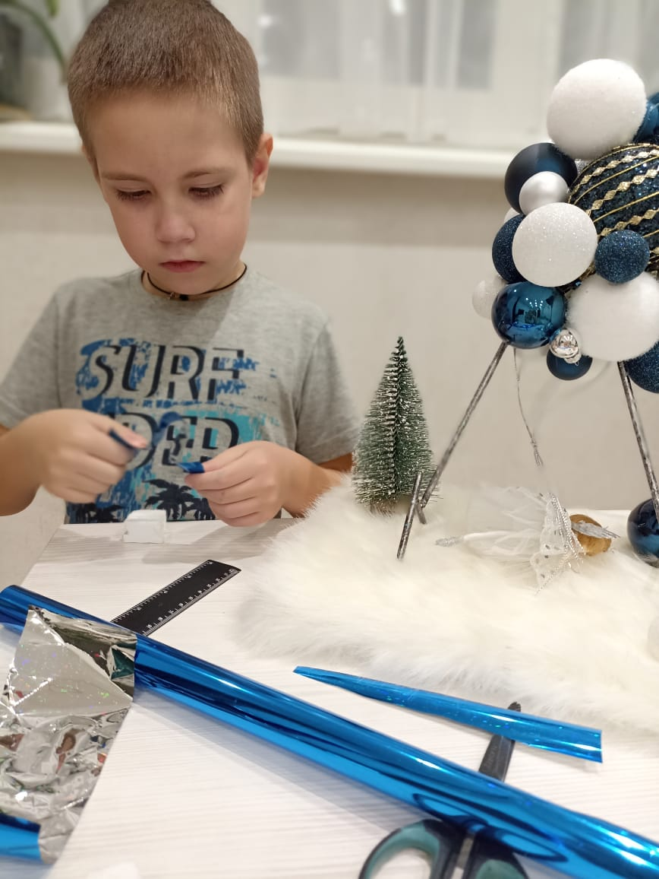
12. Сделать подарочки
под елку.

Slide 12
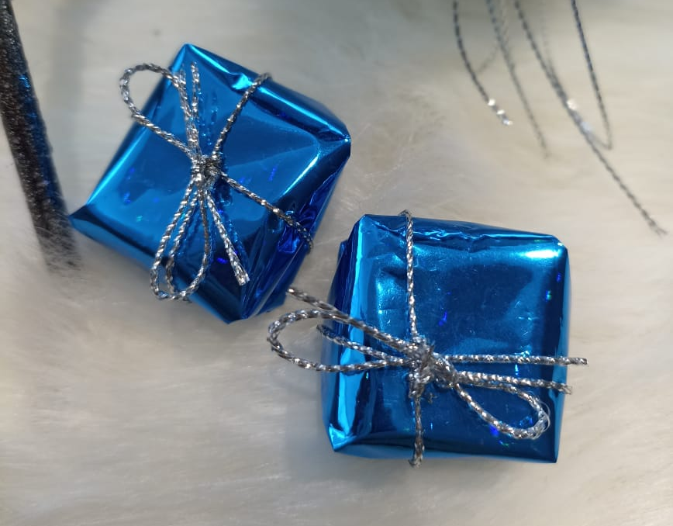
13. Для подарков из пенопласта вырезать кубики нужной формы.
Из подарочной бумаги вырезать прямоугольники
(по ширине двух кубиков и по длине пяти кубиков).
Обклеить бумагой кубик пенопласта.
Ниткой от шарика завязать «подарок».

Slide 13
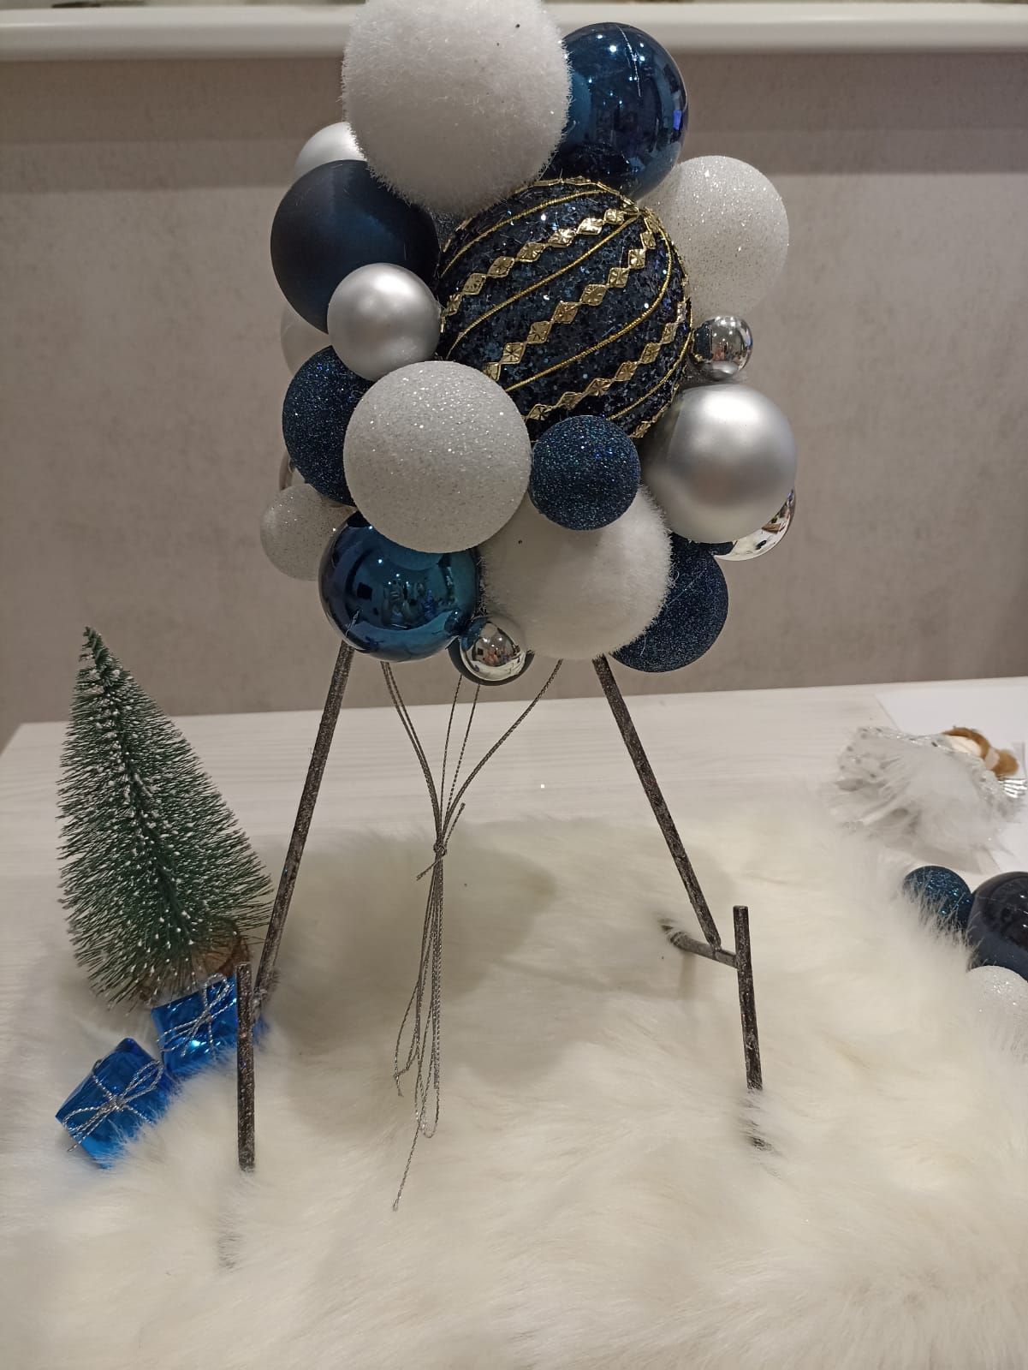
14. Полученные подарочки приклеить горячим клеем под елку.

Slide 14
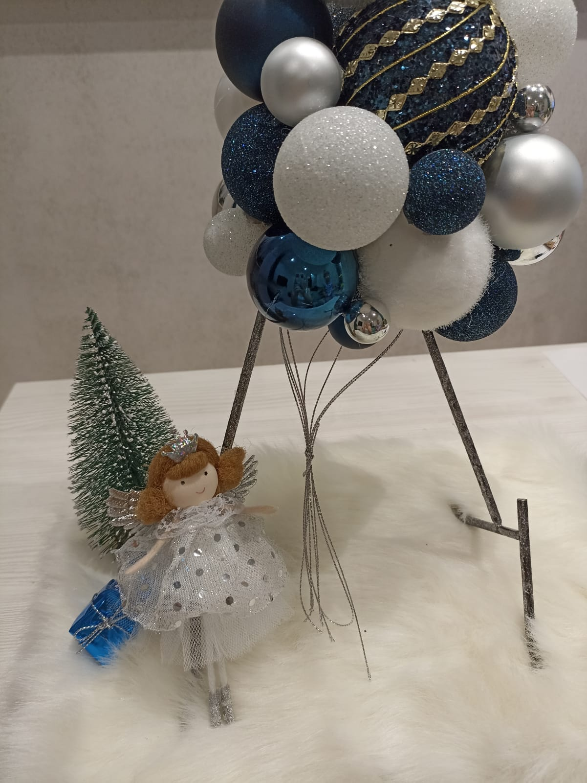
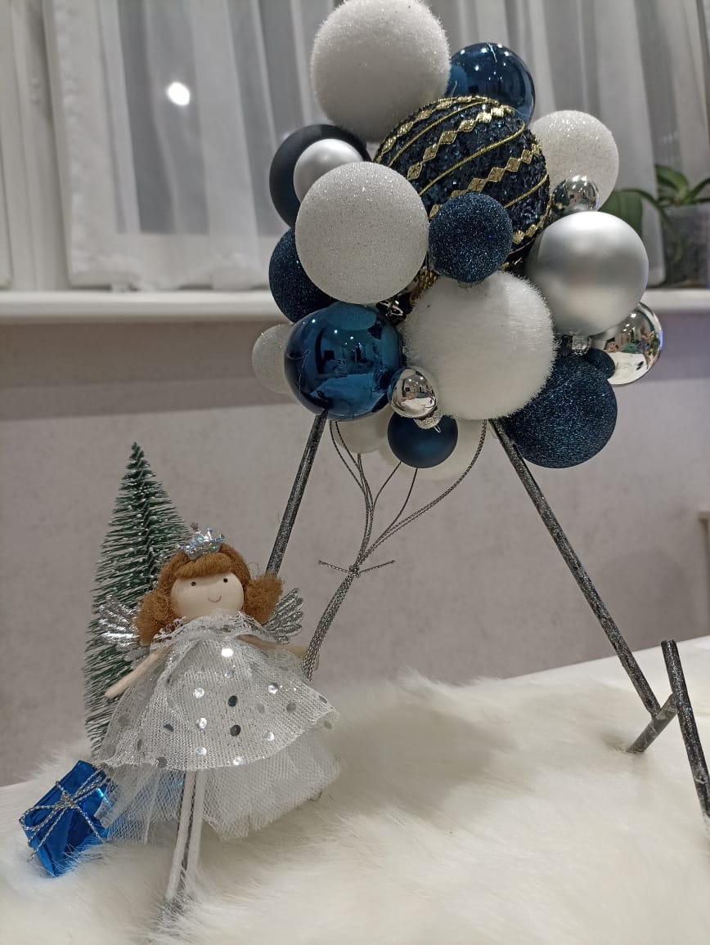
15. Горячим клеем приклеить фигурку феи (можно любую другую).
16.Приклеить нитки от шариков к ручке феи.

Slide 15
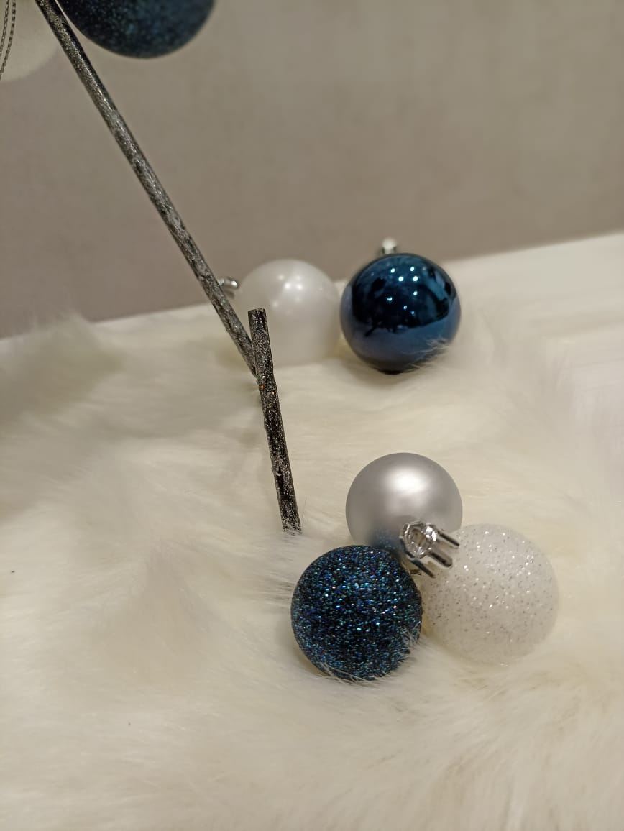
17. С противоположной стороны от елочки – приклеить елочные шары для декорации.
С лицевой стороны можно приклеить маленькие шарики, с обратной – покрупнее.

Slide 16
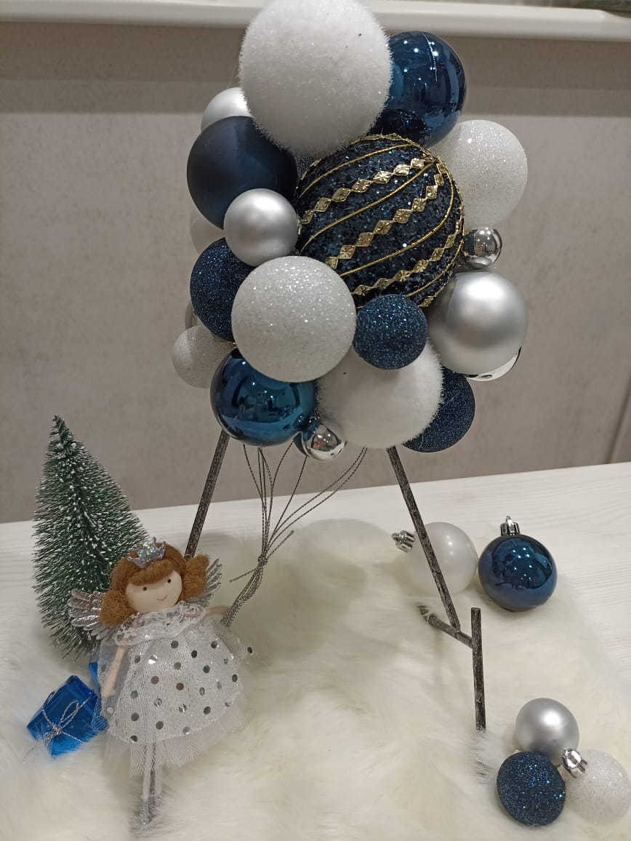
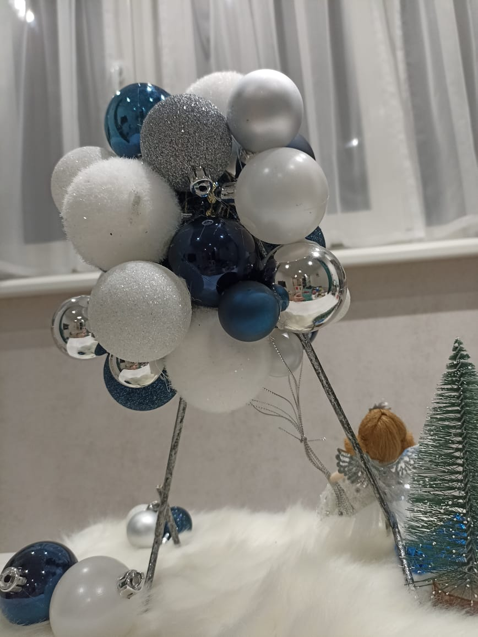
Лицевая сторона
Оборотная сторона

Slide 17
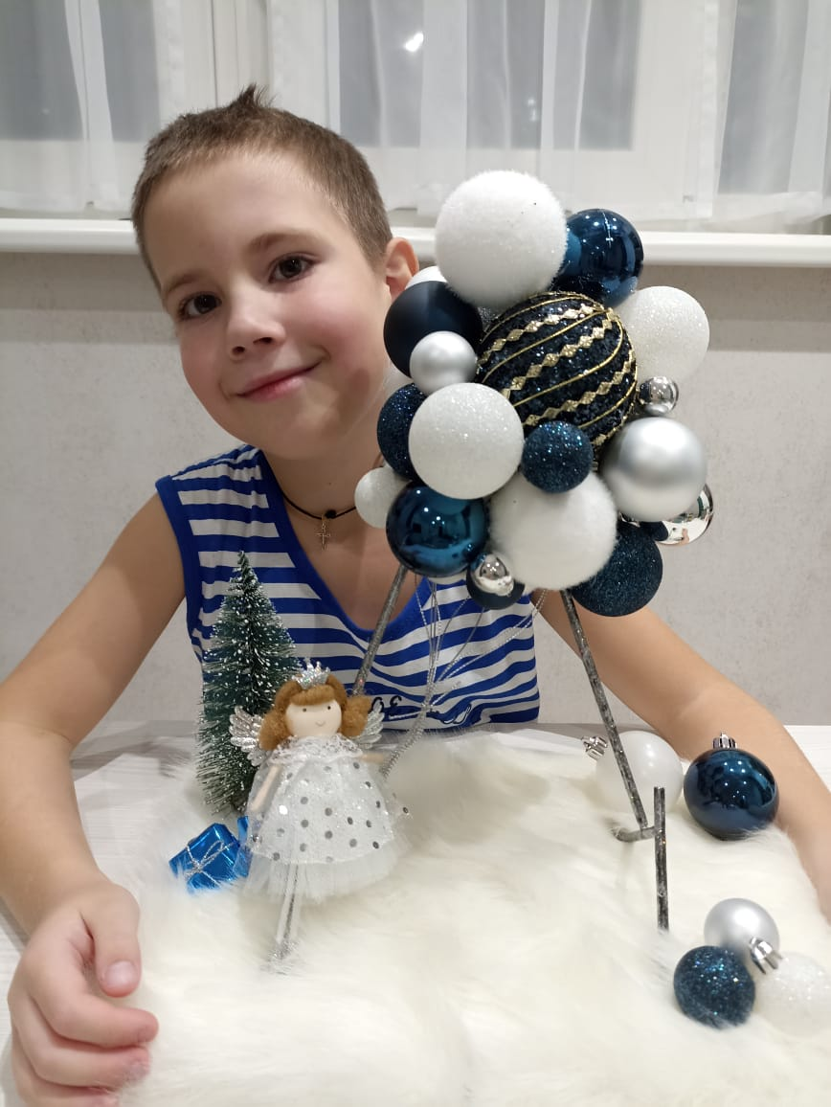
Сверкающие
наряды
праздника

Slide 18
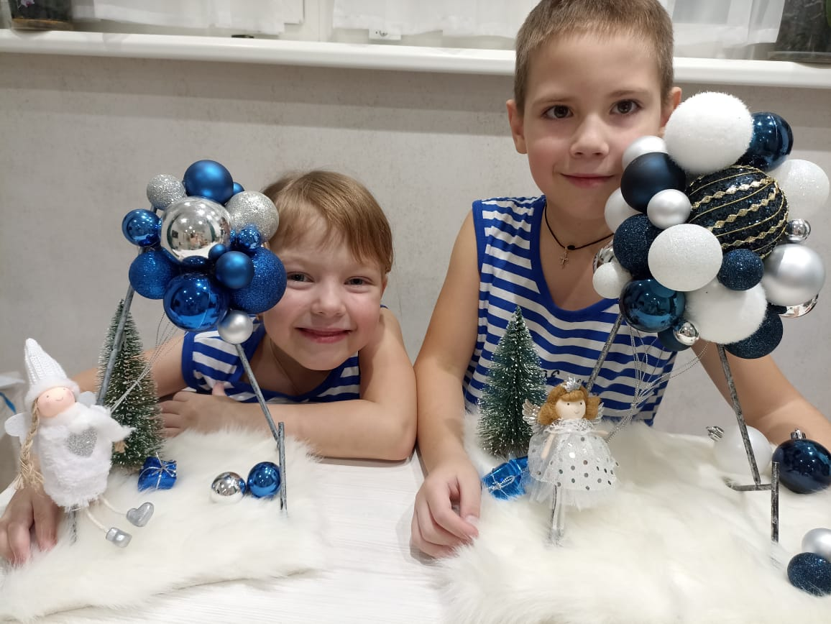

Slide 19
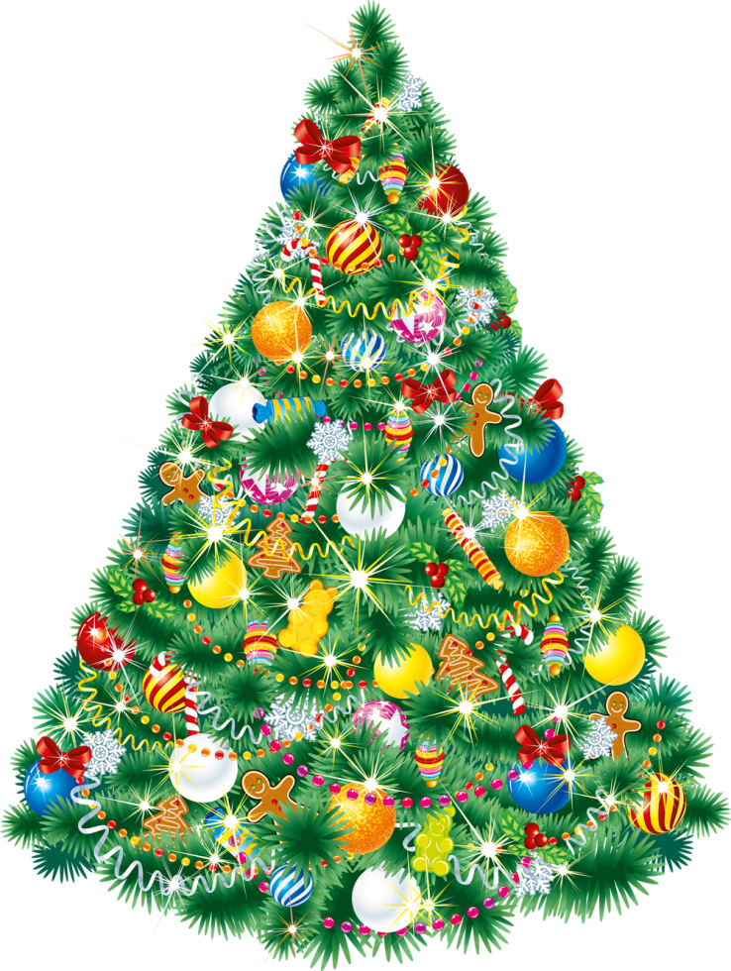
Спасибо за внимание
С наступающим 2024 годом!

